Slide 1


גילוי וזיהוי חיידקים במי שתייה באמצעות ספקטרוסקופיית ראמאן ופלורסנציה
אמיר נקר
זאב שמילוביץ' מיכאל בוריסובר שלמה סלע (סלדינגר)

Slide 2
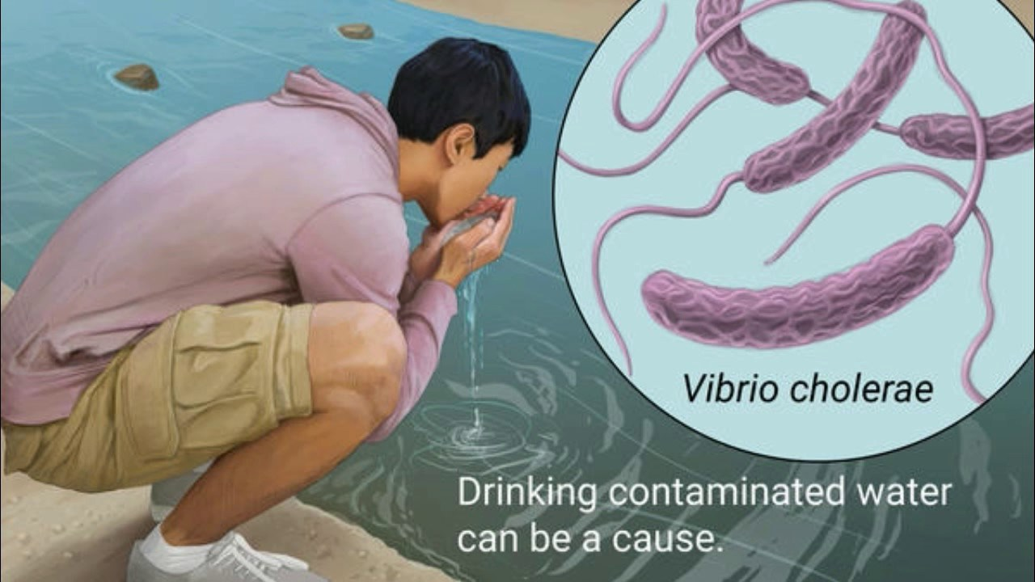
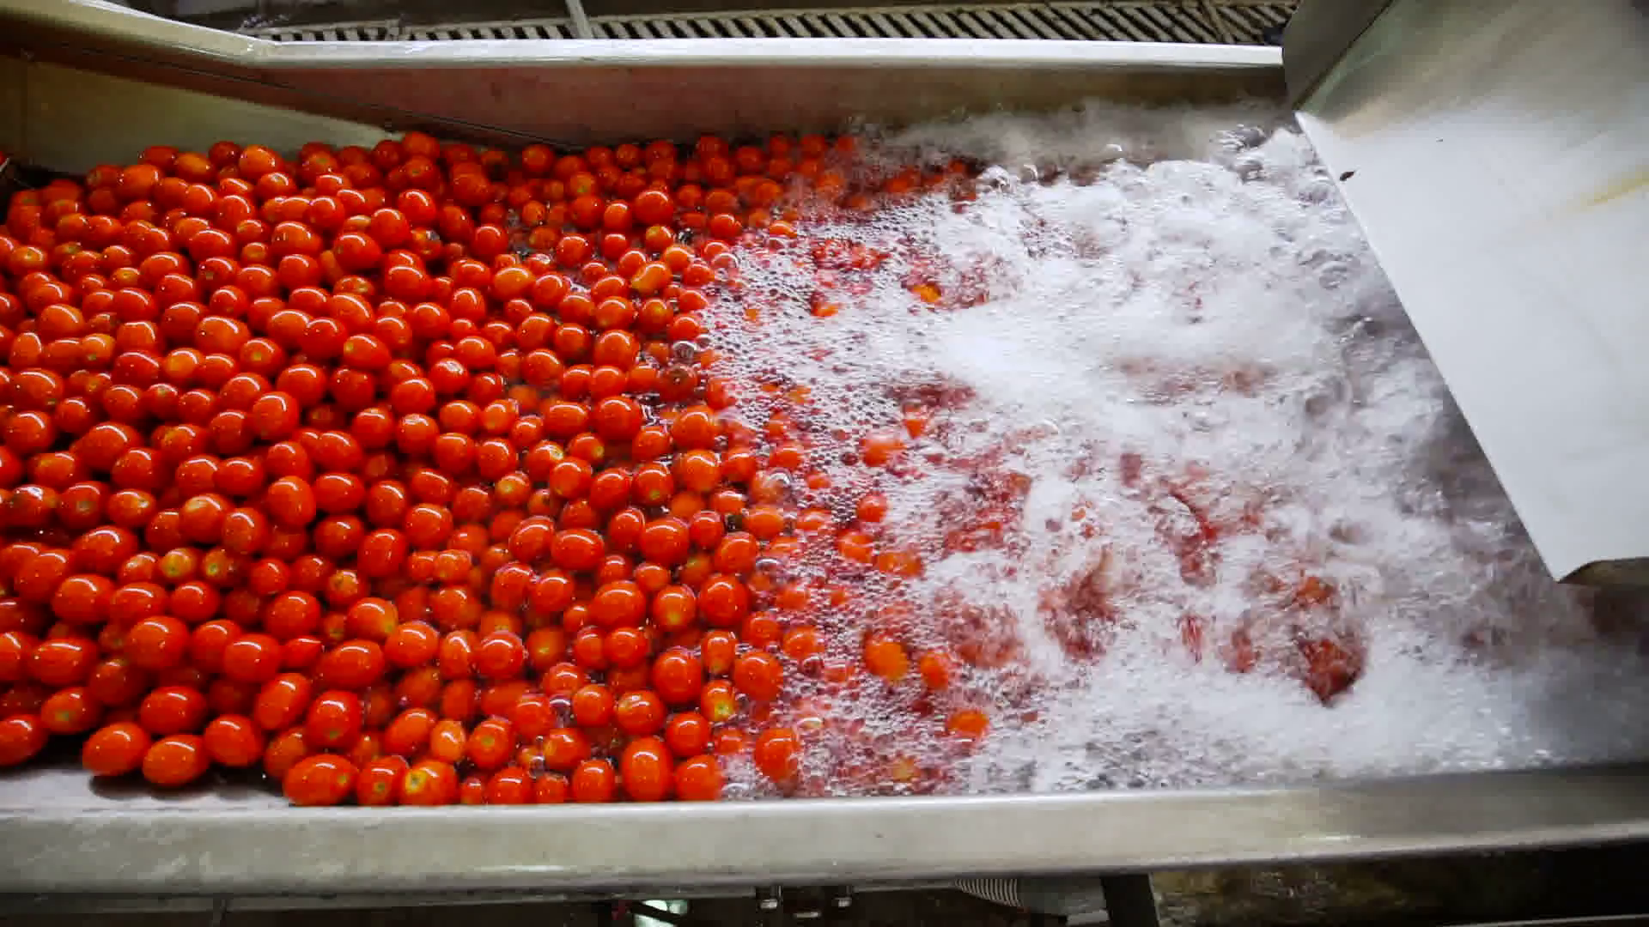
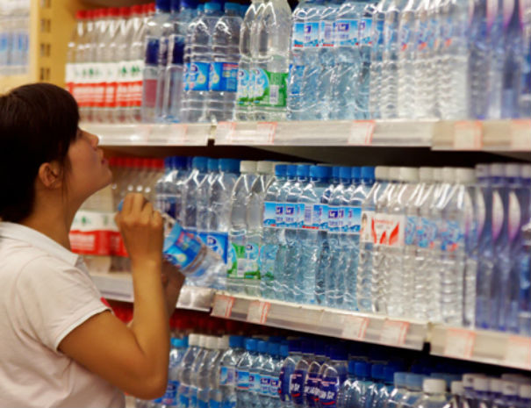
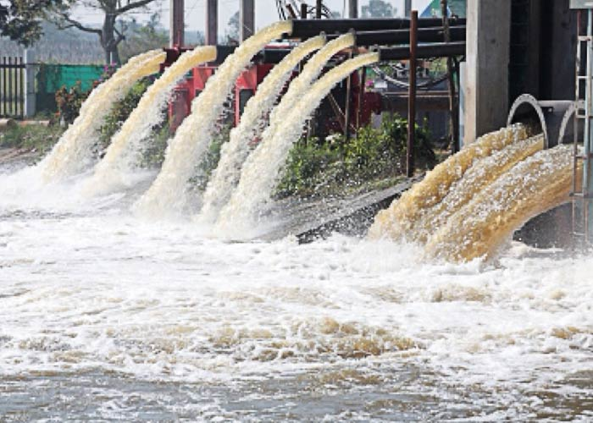
מבוא – זיהום חיידקי במי שתייה
זיהום נגרם מנוכחות טבעית של חיידקים במקור המים, או מתקלות בצנרת המאפשרות חדירת ושגשוג של חיידקים
מי שתייה הם מוצר מזון בפני עצמם, אך גם משמשים כמרכיב בכלל מוצרי המזון
הזיהום עלול לגרום לזיהום צולב של מוצרי מזון בתהליכי הכנה ושטיפה תעשייתיים
זיהום חיידקי במי שתייה גורם לכ-40,000 אשפוזים בשנה בארה"ב
גילוי מהיר מאפשר טיפול פשוט וזול

Slide 3
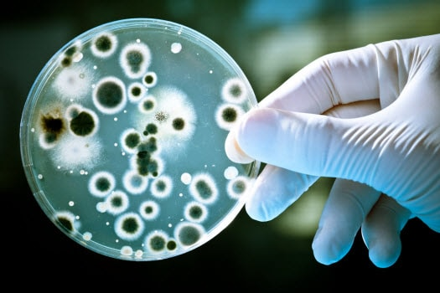
מבוא – שיטות קיימות
השיטה הנפוצה ביותר היא גידול על מצעים סלקטיביים וספירת מושבות
השיטה דורשת 12-72 שעות לקבלת תוצאות
שיטות מתקדמות יותר כוללות:
ELISA
Real-time PCR
Enzymatic Reaction (ATPase)
MALDI TOF (Mass Spectroscopy)
כולן דורשות ציוד וריאגנטים יקרים והזמן לתוצאות עדיין ארוך מדי
קיים צורך בשיטה מהירה, זולה ואמינה לגילוי של זיהום במי שתייה

Slide 4
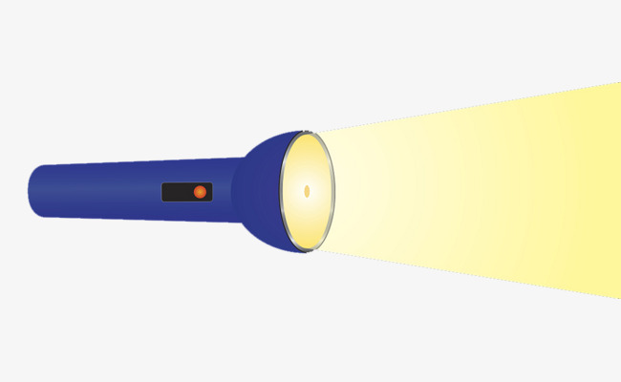
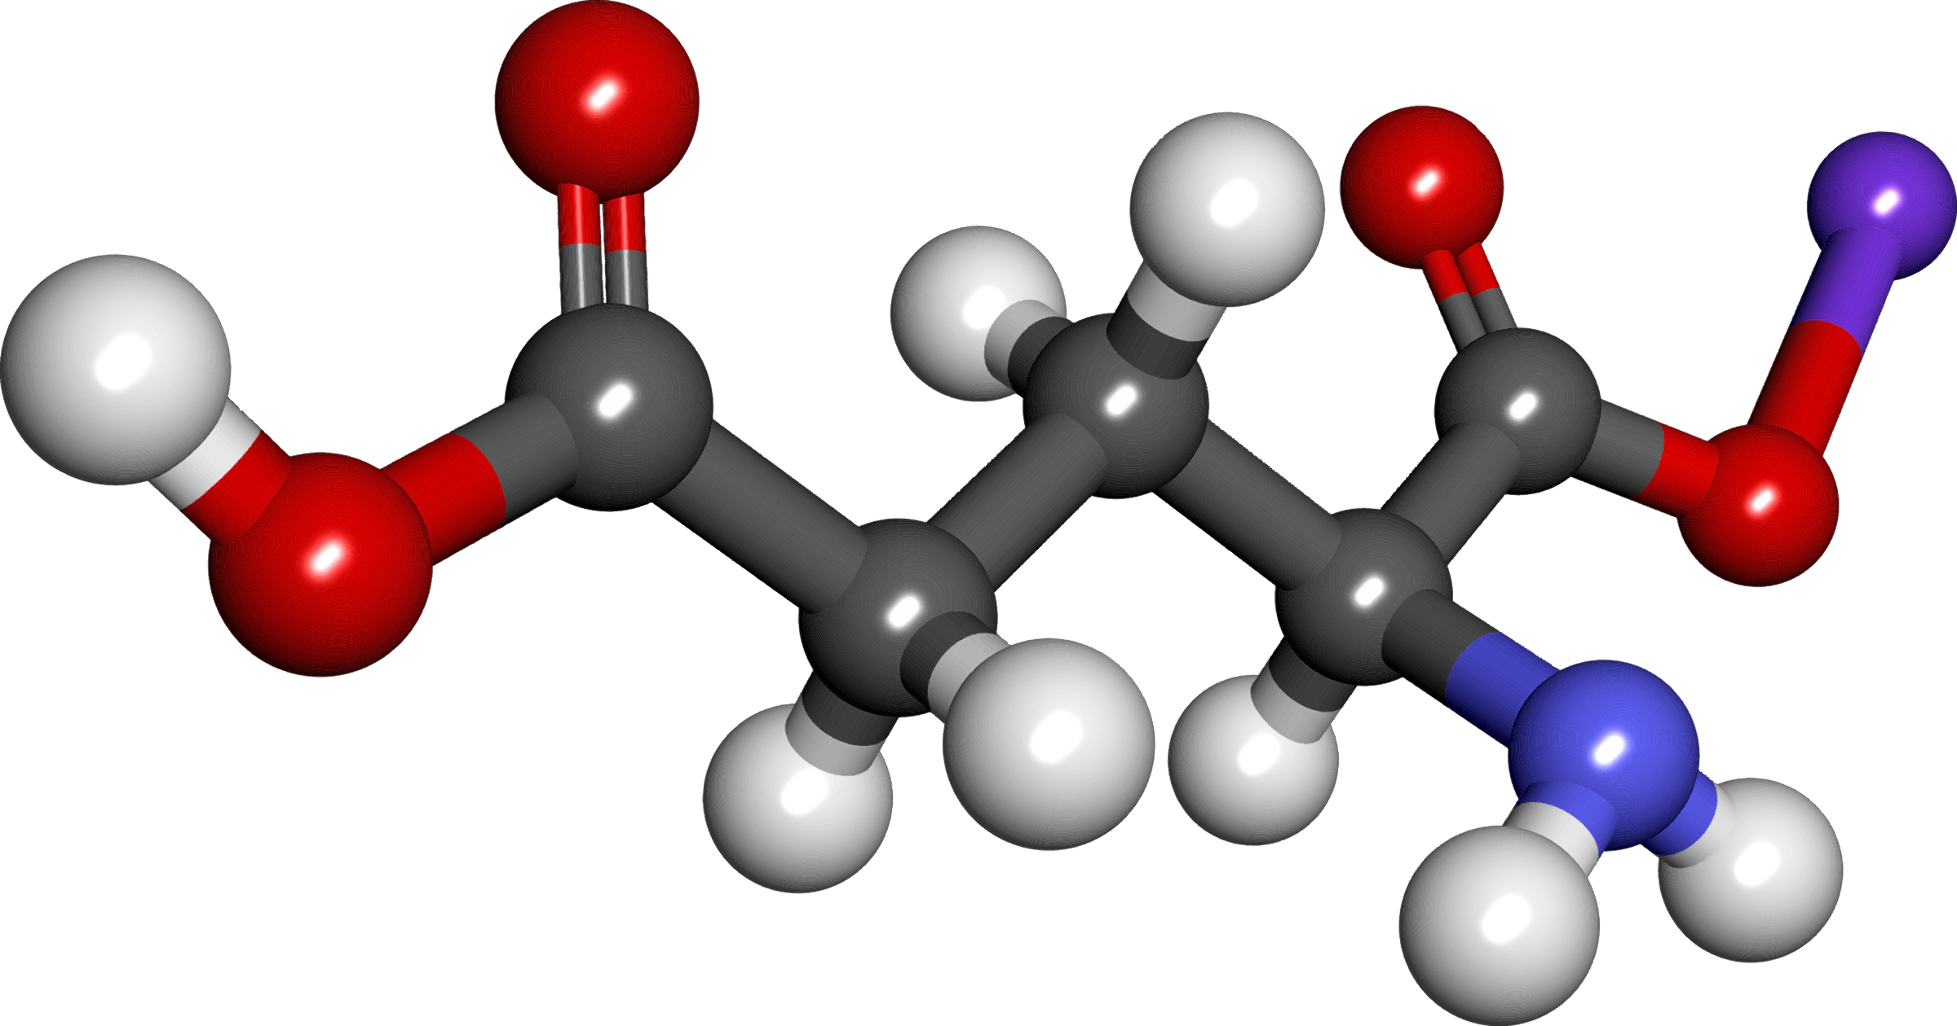

מבוא – ספקטרוסקופיית אור
$$ΔE$$
$$Cons=\frac{E}{λ}$$
השינוי הוא ספציפי – כלומר, לכל מולקולה ישנה טביעת אצבע ספקטרלית

Slide 5
מטרות המחקר
לבחון את האפשרות לגילוי חיידקים במי שתייה באמצעות שיטות ספקטרוסקופיות
ספקטרוסקופיית ראמאן ברזולוציה נמוכה
ספקטרוסקופיית פלורסנציה

Slide 6
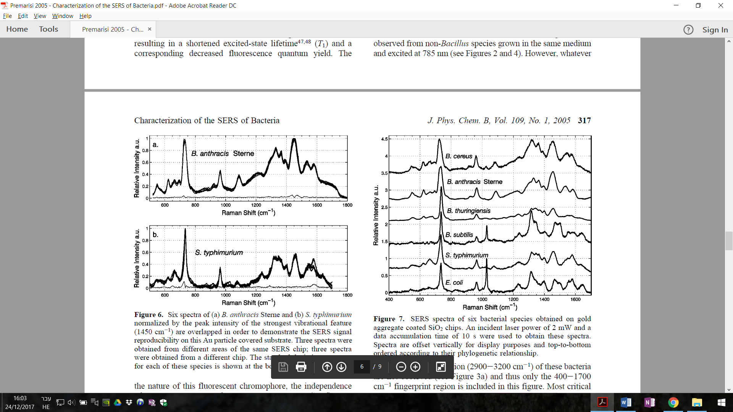
ספקטרוסקופיית ראמאן ברזולוציה נמוכה
ספקטרוסקופיית ראמאן מבוססת על פיזור אור אי-אלסטי
הפיזור תלוי באנרגיית הויברצייה של הקשרים האטומיים במולקולה
מחקרים קודמים הראו יכולת זיהוי באמצעות כלים ברזולוציה גבוהה
ספקטרוסקופיית ברזולוציה נמוכה = ללא שימוש במיקרוסקופ או הגברת אות כימית/פיזיקלית
Premasiri et al. Anal Bioanal Chem 2017;11:3043-3054

Slide 7
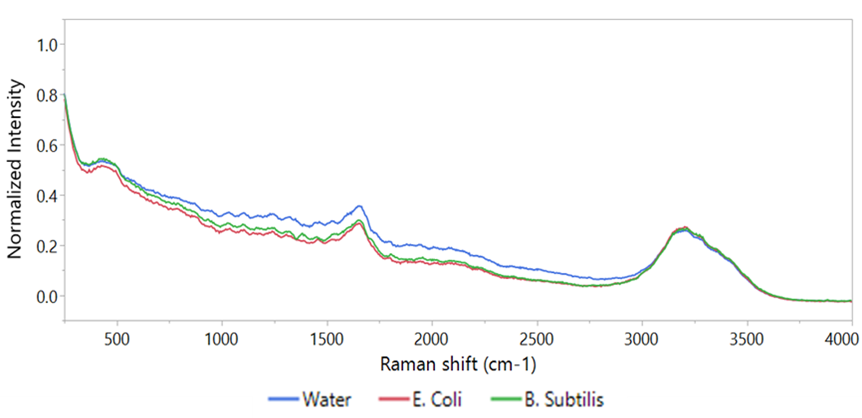
תוצאות ראשוניות - ראמאן
10⁸ CFU/ml
10⁷ CFU/ml
Notes:
Figure 6. An example of the Raman spectra of clean double-distilled water, E. coli at a concentration of 10⁸ and B. subtilis at a concentration of 10⁷ CFU/ml. Excitation is by 785 nm laser, for 5 seconds, 3 scans were averaged.

Slide 8
שימוש במודל PLS
Partial Least Squares (PLS) היא שיטה סטטיסטית המאפשרת חיזוי של ערך (Y) בהתבסס על מספר רב של משתנים (X_{n})
תהליך חוזרני מאפשר לאלגוריתם לחשב משקל לכל משתנה לפי חשיבותו לחיזוי Y.
לדוגמה: משתנה 1 מסביר 10% משונות, משתנה 2 מסביר 90% מהשונות
מודל החיזוי יתבסס על נוסחה בסגנון
0.1*X₁+0.9*X₂=Y
V1
V1
X₁
V2
PLS iterative algorithm
V2
X₂
V3
מתן משקלים
“נוסחת חיזוי”
∑weights*values
חיזוי
V3
X₃
V4
V4
X₄
…
…
…
האם החיזוי נכון?
האם המודל אמין?
Vn
Vn
X_{n}

Slide 9
ולידציה
All data = 100 samples
כדי לוודא שהמודל אכן אמין, יש לבחון אותו כנגד קבוצת ולידציה
"קבוצת ולידציה" – סט של דוגמאות שלא שימשו לאימון המודל
החלוקה נעשית באופן אקראי ע"י הוצאה של 40% מהדוגמאות לפני ניתוח הנתונים
40
60
Validation set
Training set
Prediction
PLS Model

Slide 10
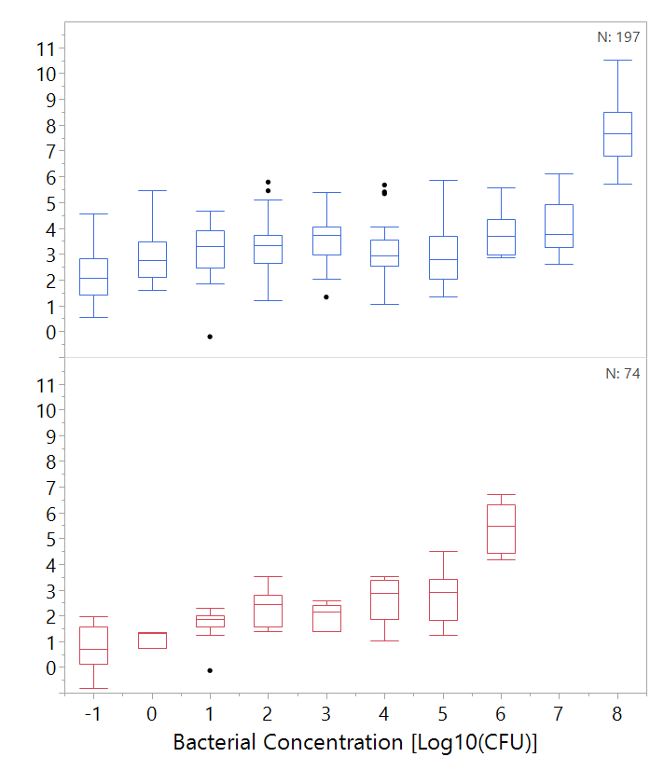
תוצאות לאחר מודל - ראמאן
*
*
*
E. coli
N=197*
E. coli
N=197*
Predicted Bacterial Concentration
log10(CFU/ml)
*
*
*
*
*
B. subtilis
N=74*
B. subtilis
N=74*
Real Bacterial Concentration log10(CFU/ml)
ניתן להבחין בחיידקי E. coli בריכוז 10⁶ CFU/ml ובחיידקי B. subtilis בריכוז 100 CFU/ml
* Only validation set is shown

Slide 11
סיכום ביניים
בספקטרוסקופיית ראמאן ברזולוציה נמוכה לא נמצאה טביעת אצבע ספקטרלית באופן הנראה לעין
שימוש במודל PLS הצליח להבחין בחיידקים
E. coli בריכוז 10⁶ CFU/ml
B. subtilis בריכוז 100 CFU/ml
ספקטרוסקופיית ראמאן ברזולוציה נמוכה בעלת יכולת חלקית בלבד לגילוי חיידקים במים

Slide 12
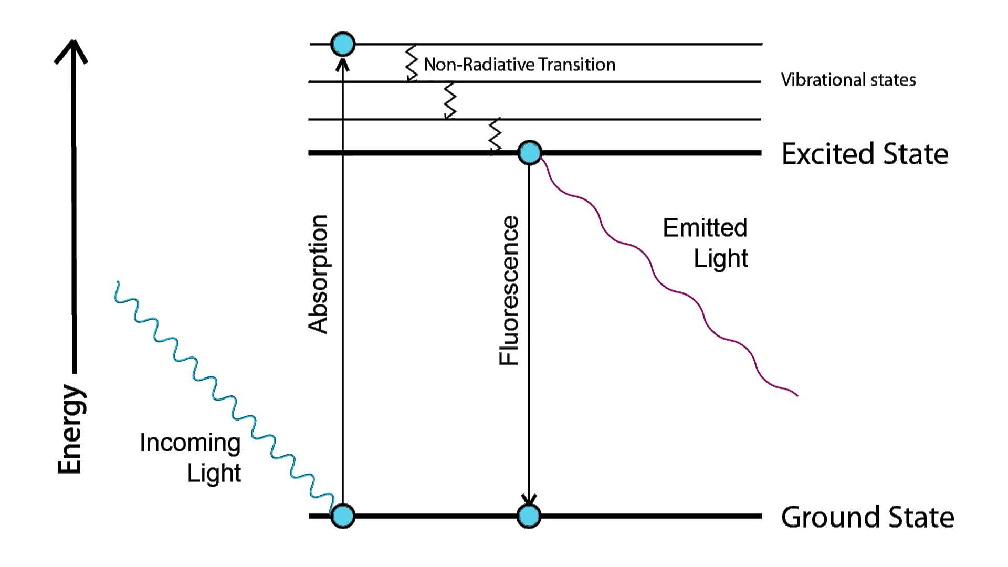
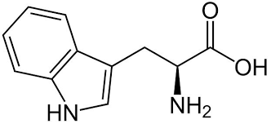
ספקטרוסקופיית פלורסנציה
מתבססת על בליעת אור, המלווה במעברי אנרגיה תוך-מולקולריים ופליטת אור באורך גל שונה
מולקולות פלורסנטיות כוללות לרוב קבוצות ארומטיות, היות ואלה מאפשרות את מעברי האנרגיה
לדוגמה, Tryptophan-Like Fluorescence נובעת מח. אמינו טריפטופאן
Notes:
Figure 3. Molecular structures of (from left to right) tyrosine, tryptophan and phenylalanine (Pubchem, 2018).
I think that it is important to recognize the practical difference between Raman scattering and fluorescence.
If the energy of the photon is resonant with some molecular transition (meaning that it is equal to the energy difference between ground energy state and one of the excited states of the molecule), that the molecule can absorb this photon undergoing energy transition. Now, there are many things that can happen with the molecule in this excited state: it can lose some or all of its extra energy in collision with another molecule, it can fall apart if this extra energy is large enough or - if it avoids these things - it can emit extra energy as a photon which is called fluorescence. The energy of the emitted photon is not necessarily equal to the energy of the absorbed photon as the molecule can end up in a different energy state (for example, having more vibrational energy).
There is a reason that Raman process is called scattering. It is a non-resonant process so the energy of the photon is not important (although higher energies are more efficient in inducing Raman scattering). You can imagine molecule as a small antenna which receives electromagnetic radiation and can re-radiate this. In most cases, the molecule will scatter exactly the same energy - this is called Rayleigh scattering. In few cases, small part of this energy is stored in molecular vibration, or, if molecule is vibrationally excited, it can give this extra energy to the photon. When this happens, scattered light has a shift in wavelength and the process is called Raman scattering.
In contrast to fluorescence, there is no excited state in Raman scattering, therefore the process is almost instantaneous, whereas fluorescence has characteristic lifetime of nanoseconds. So, no matter how one can play with words, these two are very different processes and they totally deserve different names.

Slide 13

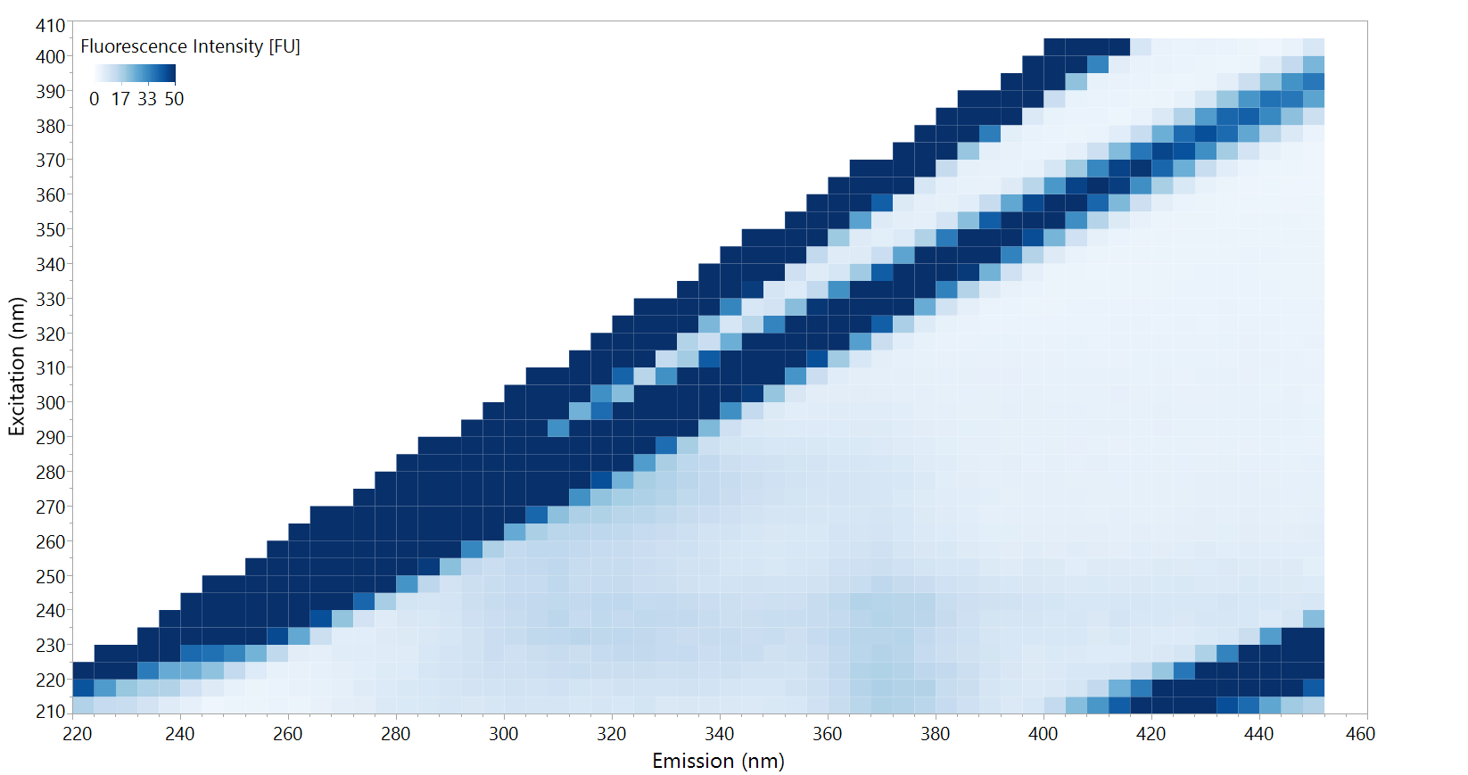
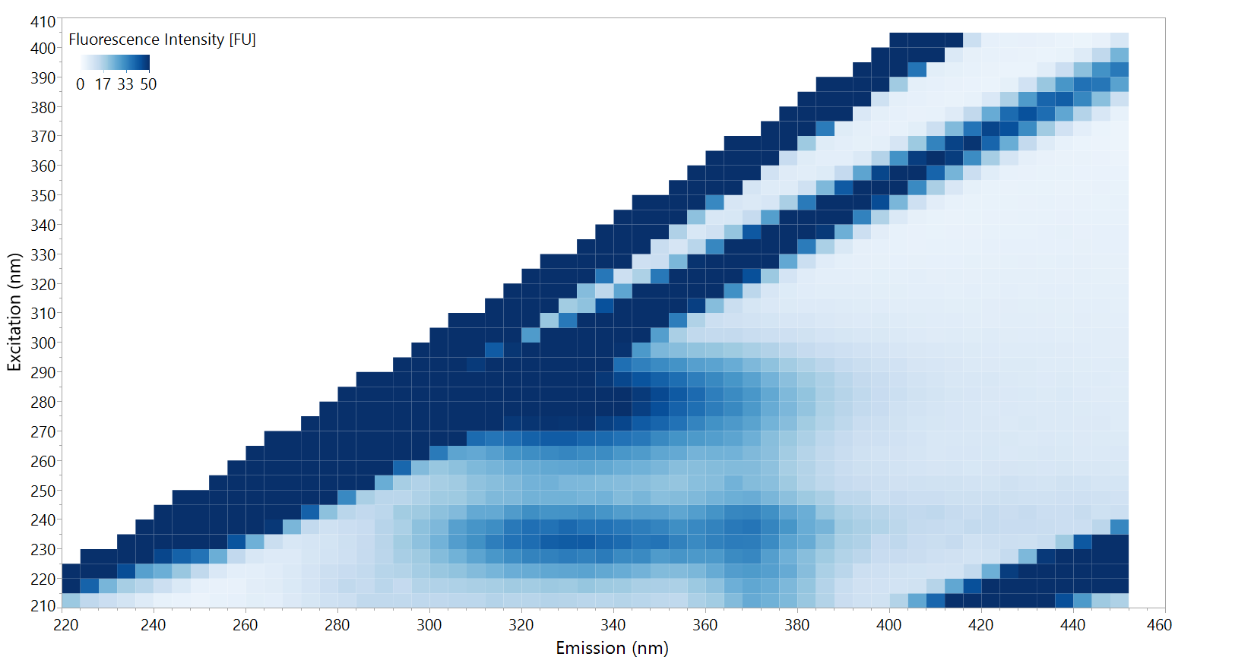

תוצאות ראשוניות - פלורסנציה
עירור: 275nm
פליטה: 362nm
שיא הפלורסנציה של טריפטופן חופשי
Water
E. coli 10⁵ CFU/ml
פחות מ-3 דקות

Slide 14
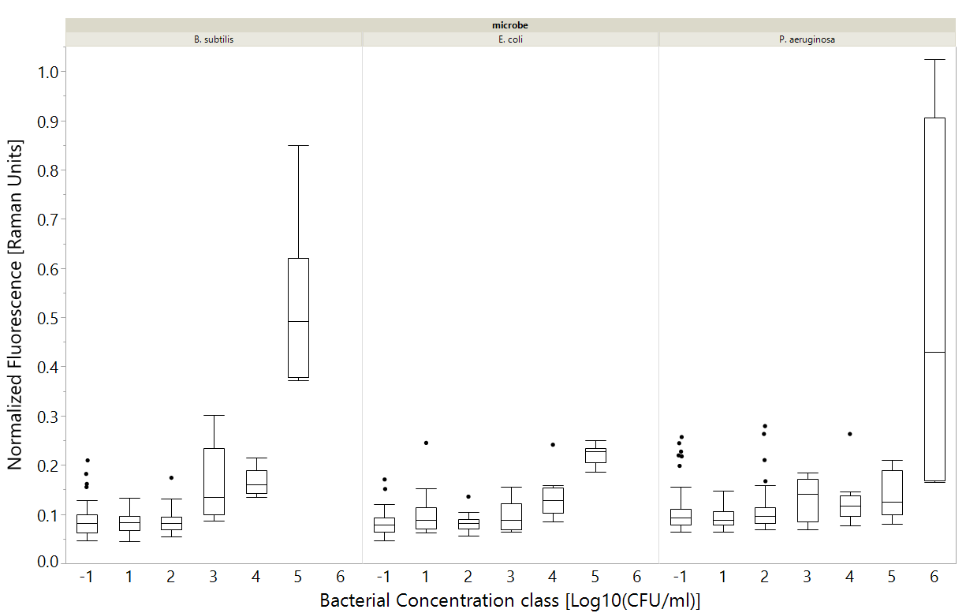
תוצאות ראשוניות - פלורסנציה
*
B. subtilis
n=100
E. coli
n=137
P. aeruginosa
n=184
*
*
*
*
*
*
*
ניתן לזהות באמצעות מדידה של אורך גל יחיד חיידקים מהמינים שנבדקו בריכוז 10³-10⁴ CFU/ml
Notes:
Figure 10. Fluorescence measurements at excitation-emission of 275-362 nm correlated with specific bacterial species. Bacterial concentration of log10 (-1) means 0 CFU/ml. Asterisks mean significant differenct according to a Wilcoxon test, p<0.01. n indicated at the top. Bacterial concentration class means the all measurements were rounded to nearest class (i.e., 1,2,5 CFU/ml regarded as 1) for convenience. Boxes illustrate median and interquartile range (IQR), whiskers indicate 25th and 75th percentile, outliers are shown as black dots.

Slide 15
תוצאות ראשוניות - פלורסנציה
Water
E. coli 10⁵ CFU/ml

Slide 16
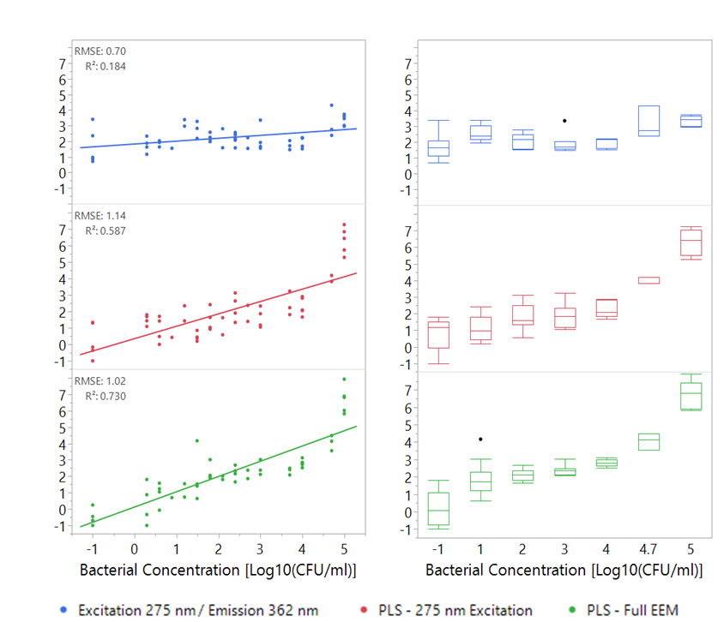
תוצאות לאחר מודל – E. coli
*
*
שיפור סף גילוי מ-10⁴ ל-10 CFU/ml
שיפור יכולת כימות – R² מ-0.18 ל-0.73
תוצאות דומות לחיידקי B. subtilis, P. aeruginosa
Predicted Bacterial Concentration
log10(CFU/ml)
*
*
*
*
*
*
Notes:
Figure 16. Left: regression of E. coli concentration with different detection methods, Right: box plot of the data as used for threshold analysis. Boxes illustrate median and interquartile range (IQR), whiskers indicate 25th and 75th percentile, outliers are shown as black dots. N=53.

Slide 17
תוצאות לאחר מודל – כל החיידקים שנבדקו
Bacteria |  | E. coli (N=53) | B. subtilis (N=46) | P. aeruginosa (N=86)
Single Excitation-Emission pair | Detection threshold (Wilcoxson) [CFU/ml] | 5*10⁴ | 10⁵ | 10⁵
Full EEM analysis | Detection threshold (Wilcoxson) [CFU/ml] | 10 | 10⁴ | 10
 | Detection threshold (Tukey-Kramer) [CFU/ml] | 10 | 10³ | 10

Slide 18
השוואה בין ראמאן לפלורסנציה
 | סף גילוי E. Coli | סף גילוי B. Subtilis | יכולת אבחנה בין חיידקים
Low Resolution Raman | 10⁶ | 10² | 97%
Single wavelength pair Fluorescence | 10⁴ | 10³ | לא ניתן להבחין
PLS model – Full EEM Fluorescence | 10¹ | 10³ | 100%

Slide 19

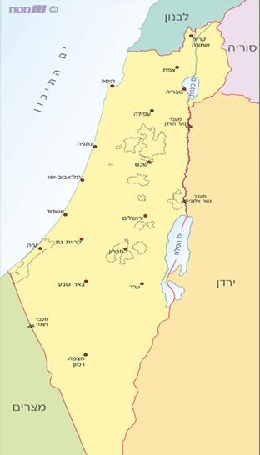
בדיקת מי תהום המיועדים לשתייה
קיבלנו 99 דוגמאות מי שתייה לפני הכלרה מקידוחי מי תהום של מקורות
הדיגום נעשה לאורך שנה
הדוגמאות נבדקו במעבדת השירות של מקורות בשיטות סטנדרטיות:
זיהום צואתי (קוליפורמים, קוליפורמים צואתיים, סטרפטוקוק צואתי)
ספירה כללית (חיידקים הטרוטרופיים)
במקביל, הדוגמאות נשלחו למעבדה שלנו במכון וולקני ונסרקו בפלואורומטר

Slide 20
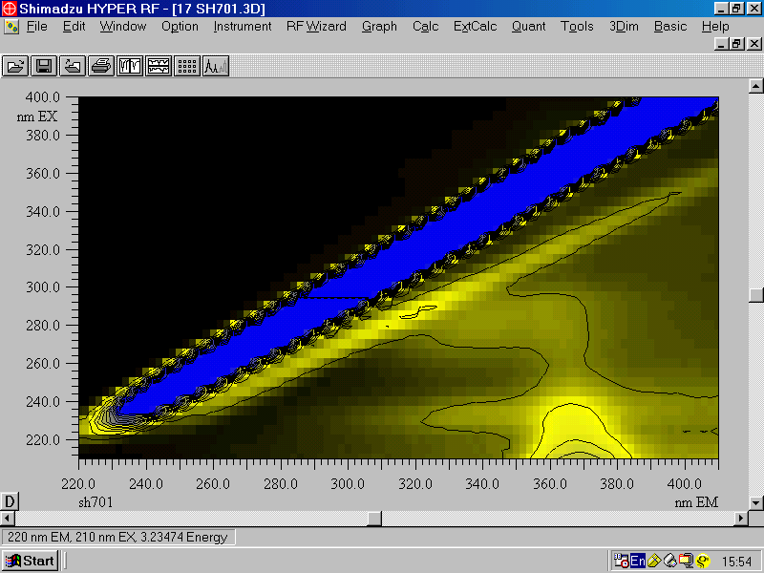
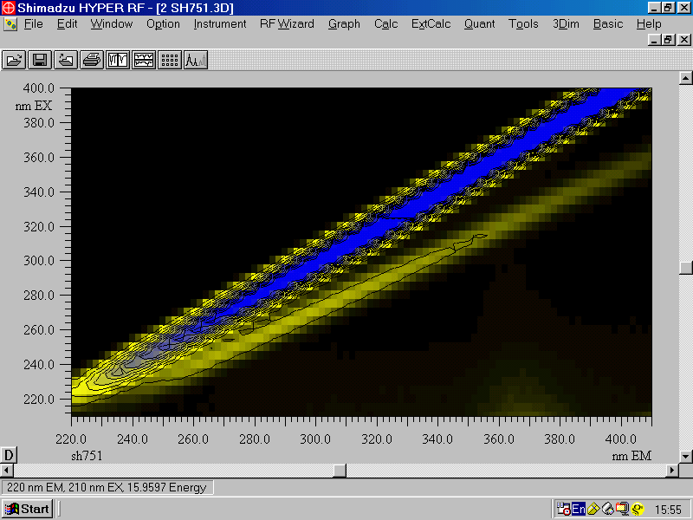
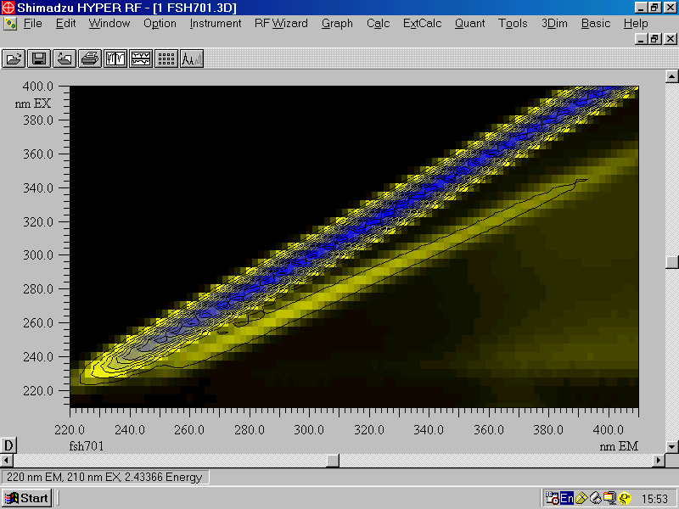
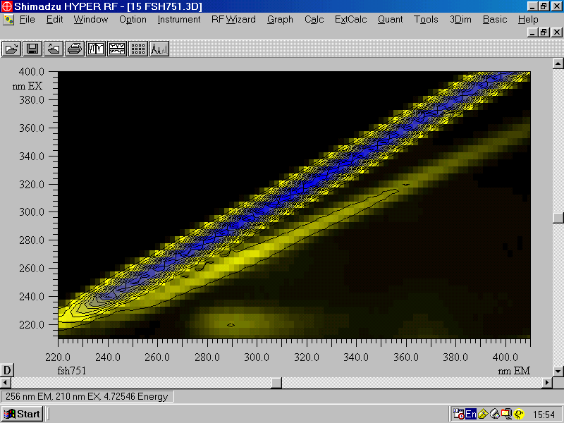
תוצאות מי שתייה - זיהום צואתי
Raw
Chlorinated
לאורך כל תקופת הדיגום נמצאה דוגמה אחת בעלת זיהום צואתי משמעותי (E.coli > 1 CFU/100ml).
דיגום מבאר שימרון 7 מתאריך 22 למאי 2018
ניתן לראות אות פלורסנטי חזק וברור
הכלרה וסינון הדוגמה גורמים להעלמות האות.
Filtered
Chlorinated + Filtered
Notes:
Figure 13. EEMs of Shimron 7 water sampled on 22/5/2018. (A) raw water, (B) chlorinated water, (C) filtered raw water, (D) filtered chlorinated water.

Slide 21
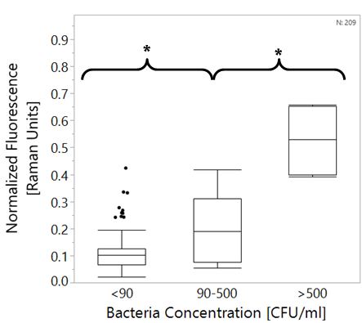
תוצאות מי שתייה – ספירה כללית
ניתן להבחין בבירור בדוגמאות של מעל 500 CFU/ml
סף גילוי של 90 CFU/ml
שימוש במודל PLS הראה שיפור קל ביכולת האבחנה
Notes:
Figure 12. Box plots of tryptophan-like fluorescence measurements vs. heterotrophic bacteria counts in groundwater. All groups are significantly differenct from each other according to a Wilcoxon test, p<0.01. n=209. Boxes illustrate median and interquartile range (IQR), whiskers indicate 25th and 75th percentile, outliers are shown as black dots.

Slide 22
סיכום ומסקנות
ספקטרוסקופיית ראמאן ברזולוציה נמוכה בעלת יכולת חלקית בלבד לגילוי חיידקים במים
ספקטרוסקופיית פלורסנציה מאפשרת גילוי חיידקים במים בריכוז 10-1,000 CFU/ml.
שימוש במודל לימוד-מכונה על מפת עירור-פליטה משפר את יכולת הזיהוי באופן משמעותי
השיטה מהירה, זמן לתוצאה פחות מ-5 דקות
השיטה רלוונטית גם למי שתייה אמיתיים

Slide 23





השתתפות בכנסים וסמינרים
הצגת פוסטר
הרצאה
מקום 1 – תחרות פוסטרים
השתתפות בכינוס בינלאומי

Slide 24

תודות
המכון למדעי הקרקע, המים והסביבה
מיכאל בוריסובר
נדיה בוכנובסקי
אמיר חליבה
מקורות – חברת המים הלאומית
דלית ויזל-אוחיון
מכון וולקני
המכון להנדסה חקלאית
זאב שמילוביץ'
תימאה איגנט
גיאורגי שטרנברג
המחלקה לחקר איכות מזון ובטיחותו
שלמה סלע
יוליה קרופיצקי
כל צוות מעבדת סלע

Slide 25
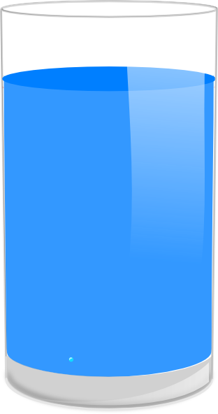

שאלות?

Slide 26
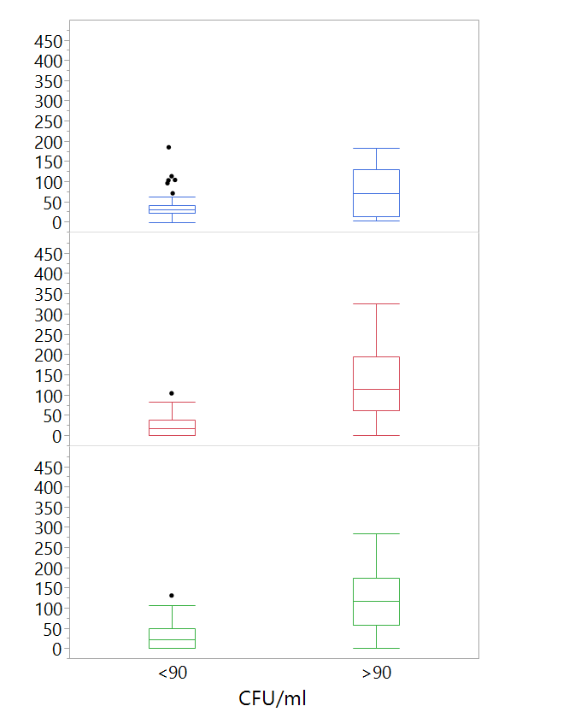
תוצאות מי שתייה – ספירה כללית
Single Excitation-Emission (275-362)
Predicted Bacterial Concentration
log10(CFU/ml)
Full Map PLS Analysis
*

Slide 27
אבחנה בין מיני חיידקים
פלורסנציה
ראמאן
 | Prediction κ =0.78
Actual |  | B. subtilis | E. coli | P. aeru | Water | Total
 | B. subtilis | 8 | 0 | 0 | 0 | 8
 | E. coli | 0 | 8 | 0 | 1 | 9
 | P. aeru | 0 | 0 | 5 | 7 | 12
 | Water | 0 | 0 | 1 | 50 | 51
 | Total | 8 | 8 | 6 | 58 | 80
 | Prediction κ=0.93
Actual |  | B. subtilis | E. coli | Water | Total
 | B. subtilis | 18 | 0 | 1 | 19
 | E. coli | 0 | 18 | 0 | 18
 | Water | 2 | 0 | 28 | 30
 | Total | 20 | 18 | 29 | 67

Slide 28
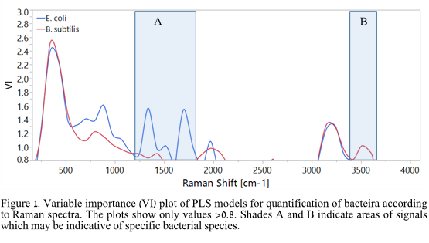
טביעת אצבע ספקטרלית - ראמאן

Slide 29
תוצאות ראשוניות - ראמאן
10⁸ CFU/ml
10⁷ CFU/ml
Notes:
Figure 6. An example of the Raman spectra of clean double-distilled water, E. coli at a concentration of 10⁸ and B. subtilis at a concentration of 10⁷ CFU/ml. Excitation is by 785 nm laser, for 5 seconds, 3 scans were averaged.

Slide 30
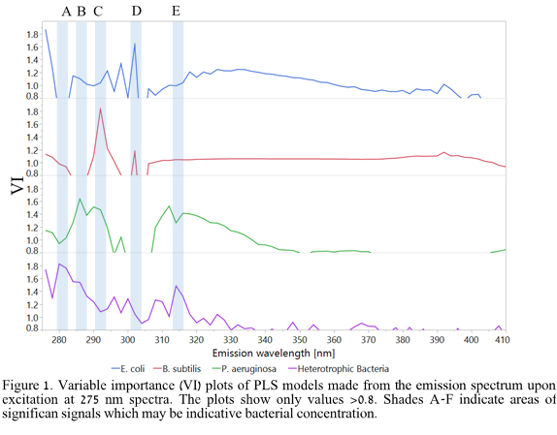
טביעת אצבע ספקטרלית – פלורסנציה – עירור יחיד

Slide 31
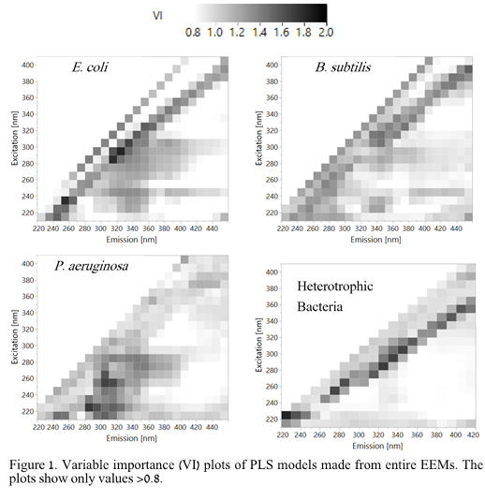
טביעת אצבע ספקטרלית – פלורסנציה – EEM

Slide 32
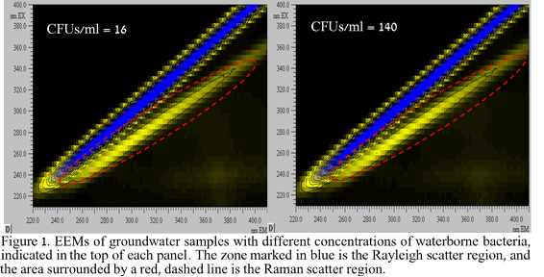

Slide 33
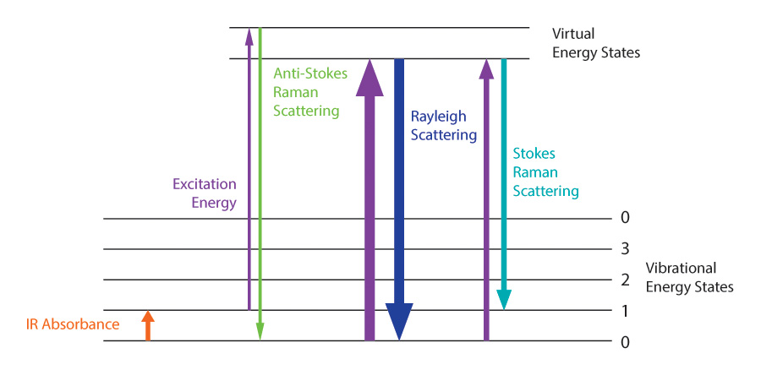
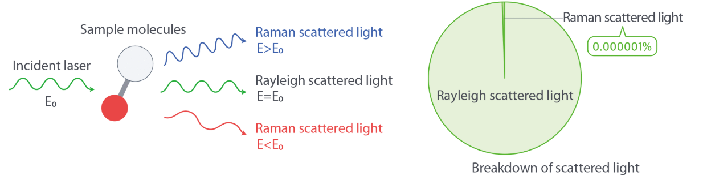
Low resolution Raman spectroscopy (LRRS)
Based on the inelastic scattering of incident radiation (laser) through interaction with vibrating molecules
Notes:
LRRS generates spectra based on the biomolecules (lipids, carbohydrates, proteins and nucleic acids) in low resolution.
Occurs only with 1:10^6-8 incident photons.

